Slide 1
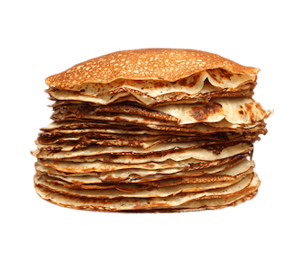
Le crêpier psychorigide

Slide 2
Présentation
A la fin de sa journée, un crêpier dispose d’une pile de crêpes désordonnée.
Le crêpier étant un peu psychorigide, il décide de ranger sa pile de crêpes, de la plus grande (en bas) à la plus petite (en haut).

Slide 3
Présentation
Pour cette tâche, le crêpier peut faire une seule action : glisser sa spatule entre deux crêpes et retourner le haut de la pile.
1
2
1
Le crêpier glisse sa spatule sous une crêpe
2
Le haut de la pile est retourné

Slide 4
Présentation
Avec cette seule action possible,
Comment doit-il procéder pour trier toute la pile ?
?

Slide 5
Phase de travail
Phase 1 : recherche
Découverte de l’activité et manipulation des crêpes afin de les classer dans l’ordre souhaité.

Slide 6
Phase de travail
Phase 2 : écriture d’un algorithme
Sur papier, écrire un algorithme, i.e une suite d’instructions permettant de résoudre le problème.
Faire exécuter l’algorithme par un camarade, sans autres indications.

Slide 7
Phase de travail
Phase 3 : Analyse de l’algorithme
Évaluer le nombre d’actions (glissement/retournement) nécessaire à l’exécution de l’algorithme.
Y a-t-il un meilleur des cas ? Un pire des cas ?

